Slide 1
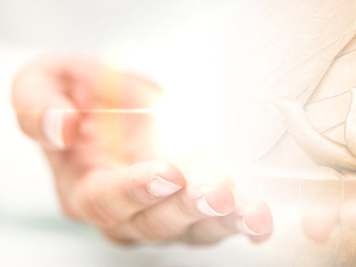

Initiation Reiki Shamballa 1er degré
« Energie de guérison des Maîtres Ascensionnés »
Samedi 11 novembre
De 9h à 17h30
À La Porcherie (87)
Renseignement/Inscription : 06 24 96 41 23
www.akeness.fr

